Slide 1
Velocidade de Propagação das Ondas
Física

Slide 2
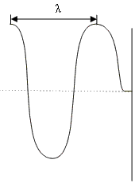
Como não transportam matéria em seu movimento, é previsível que as ondas se desloquem com velocidade contínua, logo estas devem ter um deslocamento que valide a expressão:
Que é comum aos movimentos uniformes, mas conhecendo a estrutura de uma onda:

Slide 3
Podemos fazer que ΔS=λ e que Δt=T Assim:
Sendo esta a equação fundamental da Ondulatória, já que é valida para todos os tipos de onda.
É comum utilizar-se frequências na ordem de kHz (1quilohertz = 1000Hz) e de MHz (1megahertz = 1000000Hz)

Slide 4
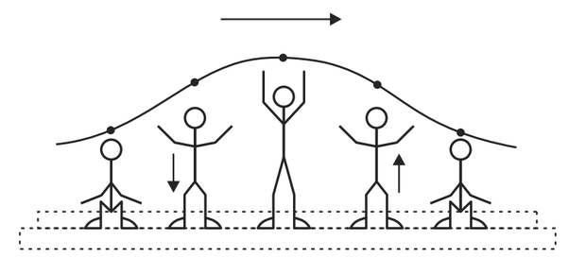
ENEM 2013 – QUESTÃO 65
Uma manifestação comum das torcidas em estádios de futebol é a ola mexicana. Os espectadores de uma linha, sem sair do lugar e sem se deslocarem lateralmente, ficam de pé e se sentam, sincronizados com os da linha adjacente. O efeito coletivo se propaga pelos espectadores do estádio, formando uma onda progressiva, conforme ilustração.

Slide 5
Calcula-se que a velocidade de propagação dessa “onda humana” é 45km/h e que cada período de oscilação contém 16 pessoas, que se levantam e sentam organizadamente distanciadas entre si por 80cm.
Nessa ola mexicana, a frequência da onda, em hertz, é um valor mais próximo de:
0,3.
0,5.
1,0.
1,9.
3,7.

Slide 6
RESOLUÇÃO

Slide 7
RESPOSTA CORRETA
Letra C : 1,0.

